Slide 1
Етапи проведення процедури самооцінювання: від створення робочої групи до прийняття управлінських рішень
(практичний кейс)
Ольга Жеребецька,
директор Куропатницького ліцею Бережанської міської ради

Slide 2
Етап 1. Прийняття рішення
15 вимог / правил
(певні настанови, поради щодо забезпечення якості освітньої діяльності та якості освіти)
  3 вимоги / правила
  15 критеріїв
  42 індикатори
  4 вимоги / правила
  13 критеріїв
  15 індикаторів
Освітнє середовище закладу освіти
Педагогічна діяльність педагогічних працівників закладу освіти
52 критерії
(мірило, інструмент для оцінювання окремих компонентів)
Система оцінювання здобувачів освіти закладу освіти
Управлінські процеси закладу освіти
  3 вимоги / правила
  7 критеріїв
  10 індикаторів
  5 вимог / правил
  17 критеріїв
  32 індикатори
99 індикаторів
(показники,
що визначають зміст критеріїв)
Джерело: Управління державної служби якості освіти у Тернопільській області

Slide 3
Процес самооцінювання освітніх та управлінських процесів
Нормативна та методична база
Наказ Державної служби якості освіти від 29.03.2021р. №01-11/25 «Про забезпечення проведення інституційних аудитів закладів загальної середньої освіти (у редакції наказу ДСЯО від 08.09.2021р. №01-11/58
Містить:
• Методику оцінювання освітніх і управлінських процесів під час інституційного аудиту
• Інструменти для збору інформації (анкети учнів, батьків, педагогічних працівників; перелік питань для інтерв’ю з керівником закладу освіти, заступниками керівника, практичним психологом/соціальним педагогом, представником учнівського самоврядування; форма вивчення документації; форма вивчення педагогічної діяльності; форма спостереження за освітнім середовищем)
• Додаток 1. Узагальнена таблиця критеріїв, індикаторів та інструментарію для оцінювання освітніх і управлінських процесів закладу загальної середньої освіти та внутрішньої системи забезпечення якості освіти
• Додаток 2. Орієнтовані рівні оцінювання закладу загальної середньої освіти щодо дотримання вимоги/правила організації освітніх і управлінських процесів закладу освіти та внутрішньої системи забезпечення якості освіти
Джерело: Управління державної служби якості освіти у Тернопільській області

Slide 4
Процес самооцінювання освітніх та управлінських процесів
Нормативна та методична база
Абетка для директора. Рекомендації до побудови внутрішньої системи забезпечення якості освіти у закладі загальної середньої освіти (друге видання, 2021р.)
Містить:
• Розділ 1. Загальні алгоритми побудови внутрішньої системи забезпечення якості, вивчення і оцінювання якості освітніх та управлінських процесів у закладі.
• Розділ 2. Опис методів збору інформації та інструментів, які можна використовувати для вивчення освітніх та управлінських процесів у закладі
• Розділ 3. Опис критеріїв, за якими заклад може вивчати та оцінювати управлінські й освітні процеси.
• Додаток 1. Правила, критерії та індикатори оцінювання освітньої діяльності закладу освіти
• Додаток 2. Модель якісної школи
• Додаток 3. Орієнтовний перелік запитань для самоаналізу
• Додатки 4-8. Інструменти для збору інформації (анкети учнів, батьків, педагогічних працівників; форма вивчення педагогічної діяльності; форма спостереження за освітнім середовищем.
Джерело: Управління державної служби якості освіти у Тернопільській області

Slide 5
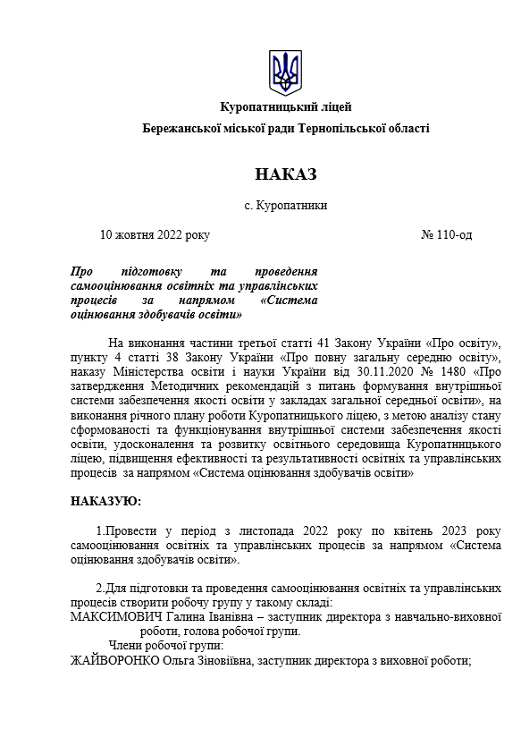
Етап 2. Наказ директора про підготовку і проведення самооцінювання
Наказ директора про підготовку і проведення самооцінювання освітніх та управлінських процесів:
- визначити період проведення самооцінювання;
- створити робочу групу та розподілили обов’язки між її учасниками, призначили відповідальних осіб (відповідальну особу) за проведення самооцінювання.

Slide 6
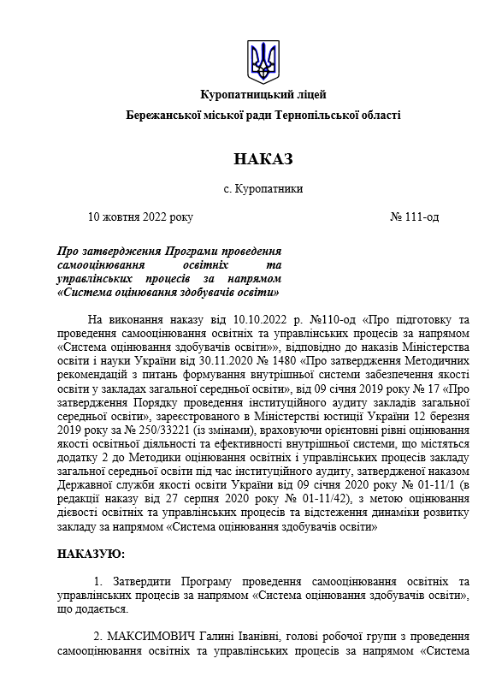
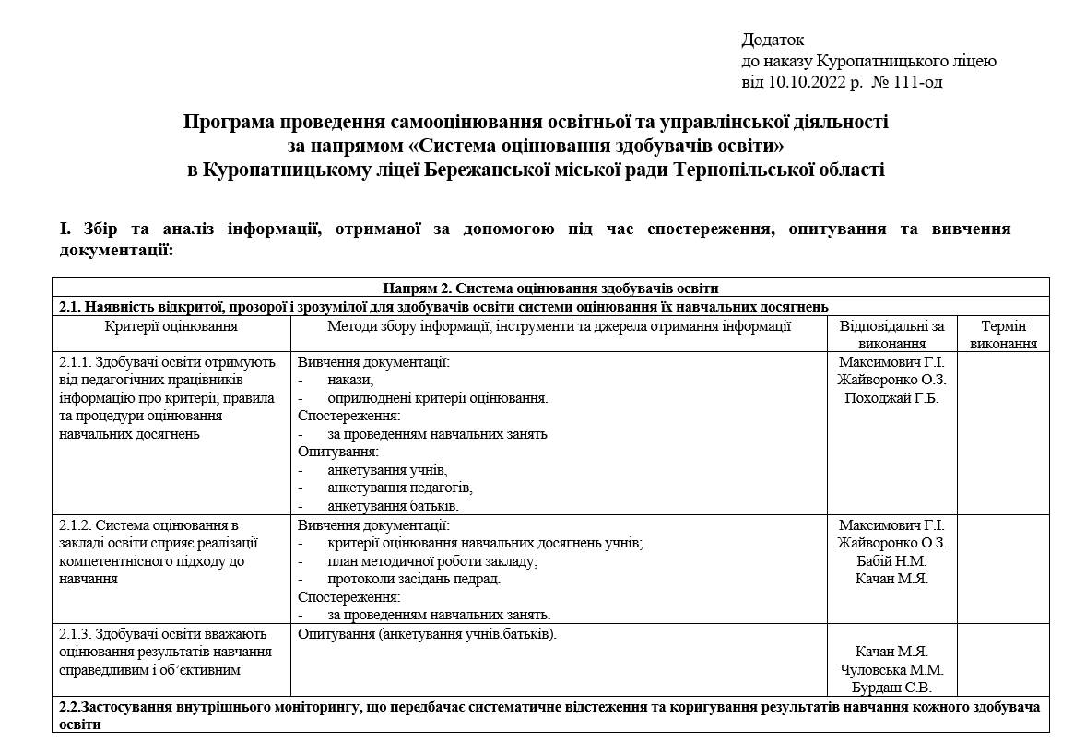

Slide 7
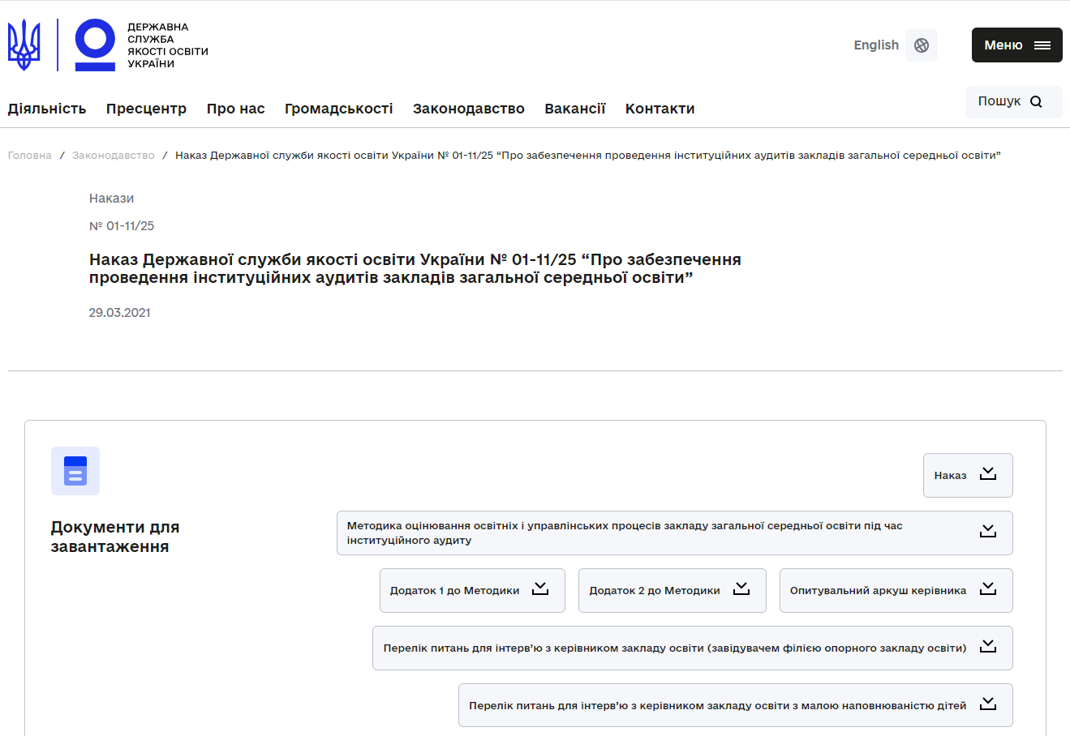
Етап 3. Збір інформації
https://sqe.gov.ua/law/pro-zabezpechennya-provedennya-instituc/

Slide 8
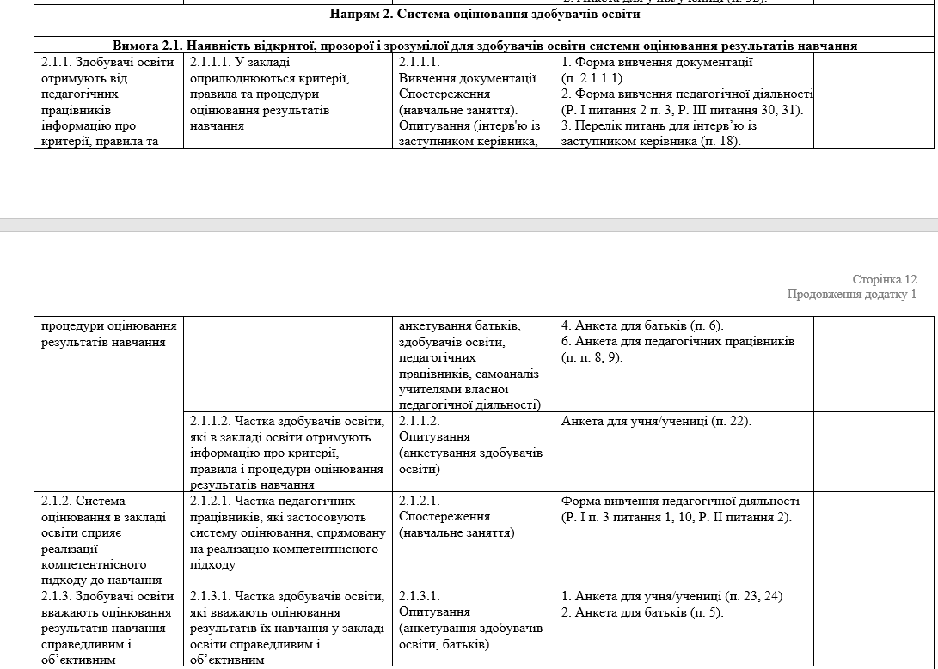

Slide 9
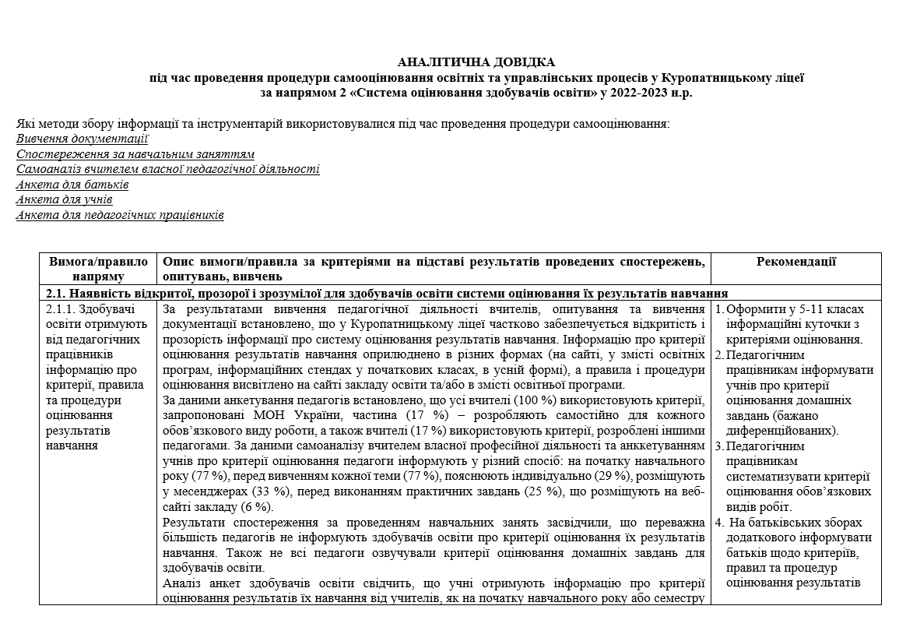
Етап 4. Написання аналітичної довідки

Slide 10
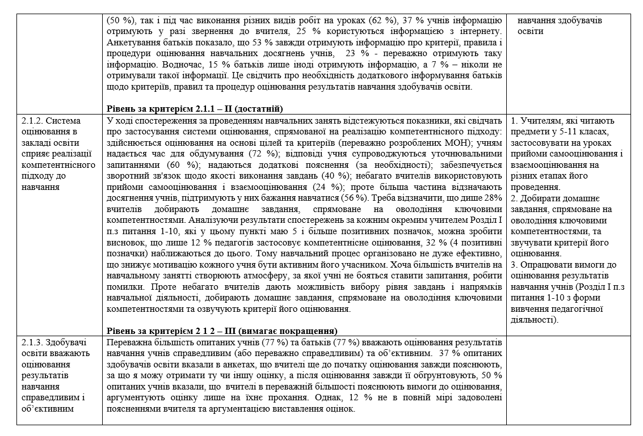

Slide 11
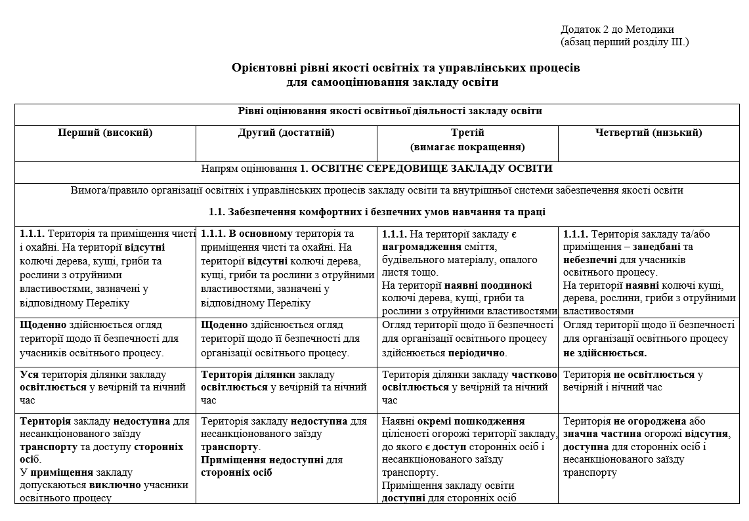
Етап 5. Встановлення вербальних збігів з додатком 2 до Методики оцінювання освітніх і управлінських процесів закладу загальної середньої освіти під час інституційного аудиту

Slide 12
Узагальнення результатів самооцінювання
Інформація, одержана в ході опитування, спостереження та вивчення документації, узагальнюється та на її основі визначаються тенденції в організації освітніх і управлінських процесів закладу освіти, досягнення та труднощі у формуванні внутрішньої системи.
Здійснюючи самооцінювання, заклад освіти може брати до уваги орієнтовні рівні оцінювання якості освітньої діяльності та ефективності внутрішньої системи, що визначаються під час інституційного аудиту (для кожного напряму освітньої діяльності закладу освіти):
перший (високий)
другий (достатній)
третій (вимагає покращення)
четвертий (низький)
Маючи автономію, заклад освіти може самостійно визначати рівні самооцінювання власної
діяльності або запроваджувати інші способи вимірювання рівня освітньої діяльності та
ефективності внутрішньої системи.
Джерело: Управління державної служби якості освіти у Тернопільській області

Slide 13
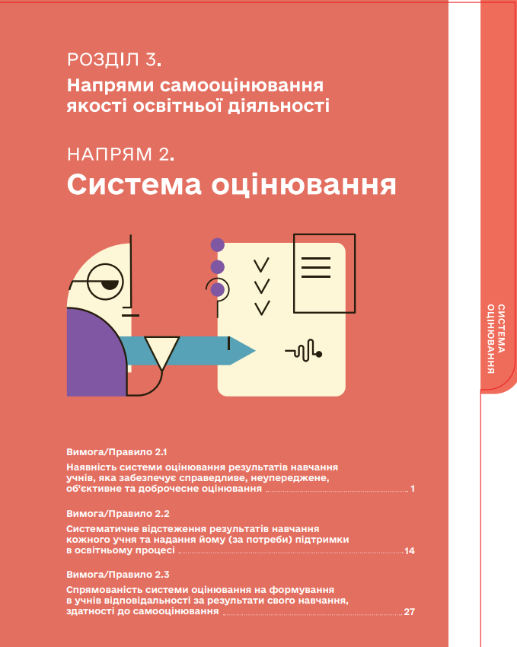
Етап 6. Написання рекомендацій
https://nus.org.ua/wp-content/uploads/2021/08/Abetka_dyrektora_2021_SQE_SURGe.pdf
Абетка для директора, ст.123

Slide 14
Самооцінювання освітніх та управлінських процесів із використанням інформаційно-аналітичної системи EvaluEd

Slide 15
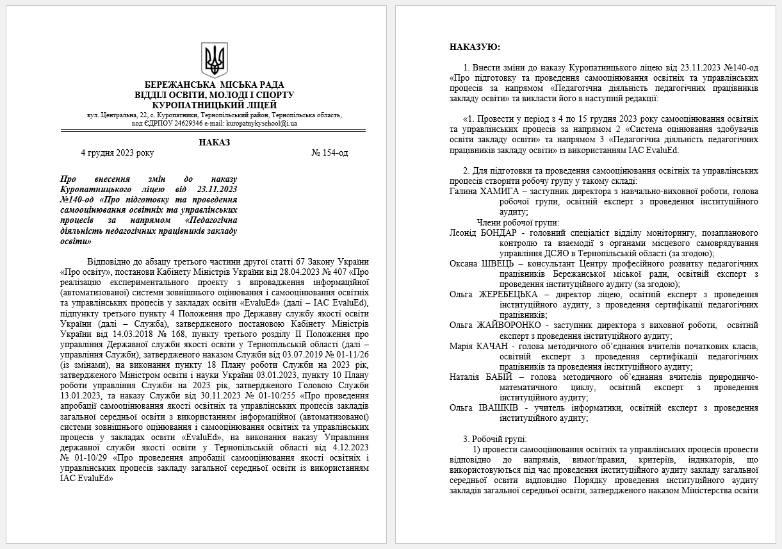

Slide 16
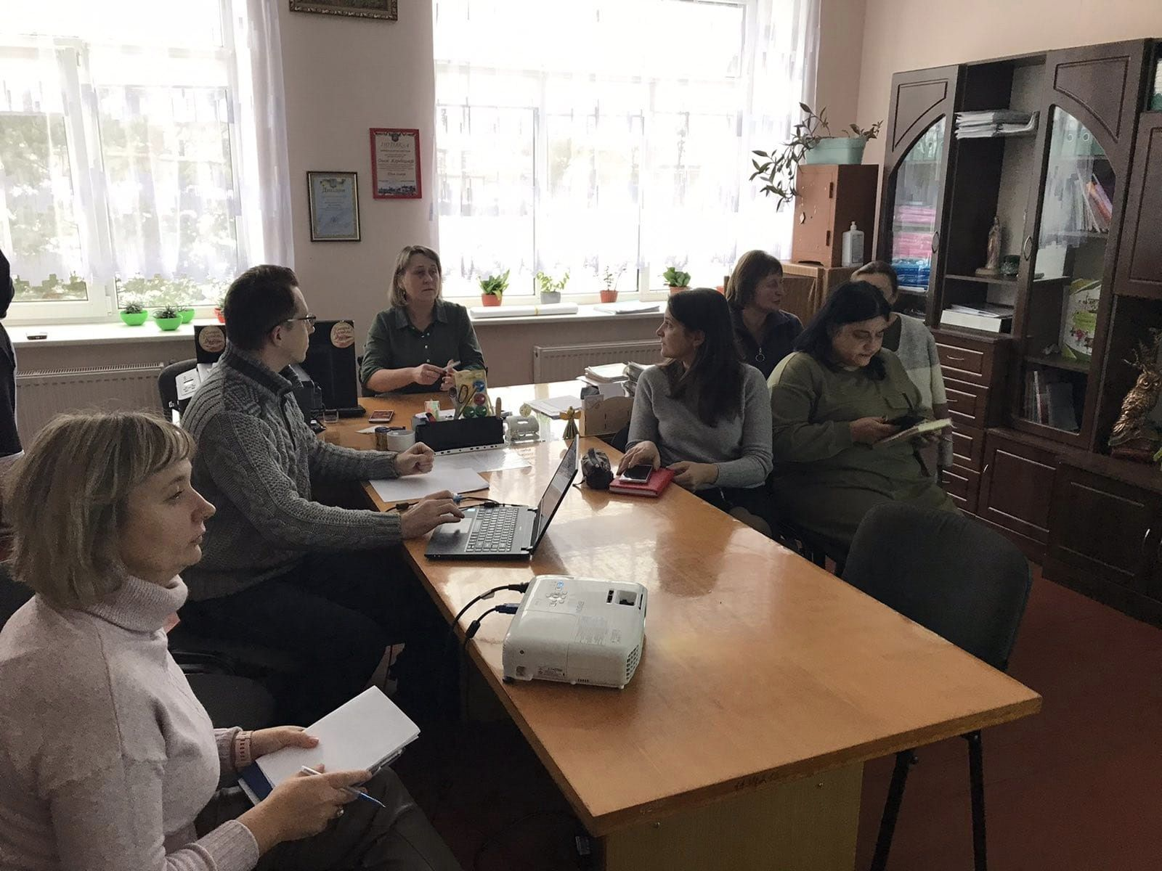
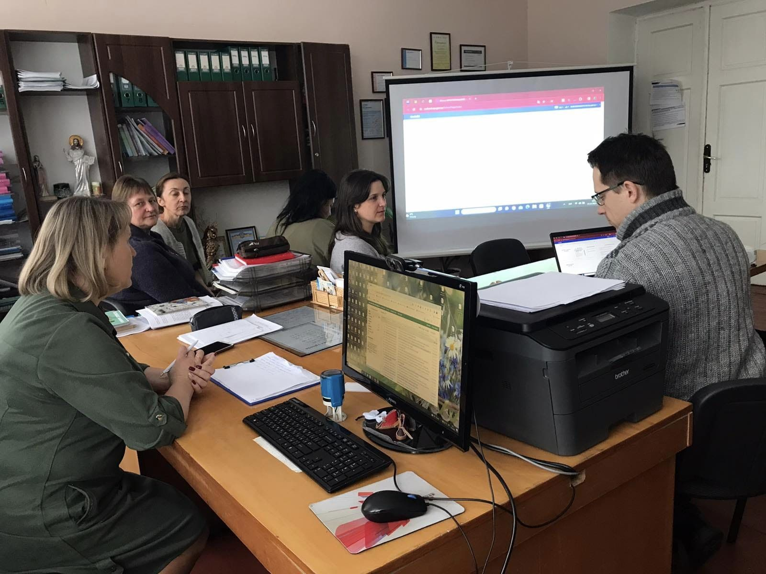
З 4 по 15 грудня 2023 року на базі Куропатницького ліцею проведено апробацію інформаційно-аналітичної системи EvaluEd у частині проведення самооцінювання освітніх й управлінських процесів за напрямами «Система оцінювання учнів», «Педагогічна діяльність».
https://www.facebook.com/kuropatnykyschool/posts/pfbid0V8us9qhtpNcfphyiNGex4QYEnnAUXVY7TPzdQVQUMcE4oRaya8gk8TPji1Ejn6U5l

